Slide 1
PRÀCTICA 1:REGRESSIÓ RED WINE QUALITY DATASET
Grup 105
Laia Rubio – NIU:1600830
Erik Villarreal – NIU:1599119
Raúl Villar – NIU:1596830

Slide 2
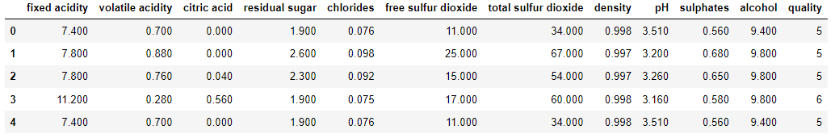
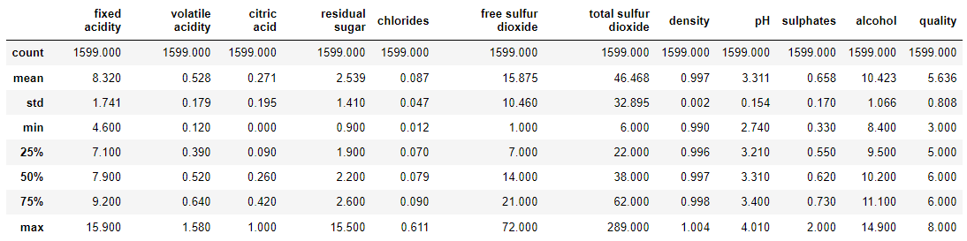
PLANTEJAMENT DE DADES
Taula de les primeres 5 mostres de la BD i els seus respectius valors
Taula obtinguda amb la funció describe() de la llibreria pandas

Slide 3
Taula d’informació sobre las variables
Nom Variable | Tipus de dada | Rang | Tipus de variable
fixed acidity | Float64 | (4,600 – 15,900) | Continua
volatile acidity | Float64 | (0,120 – 1,580) | Continua
citric acid | Float64 | (0 – 1) | Continua
residual sugar | Float64 | (0,900 – 15,500) | Continua
chlorides | Float64 | (0,012 – 0,611) | Continua
free sulfur dioxide | Int64 | (1 – 72) | Discreta
total sulfur dioxide | Int64 | (6 – 289) | Discreta
density | Float64 | (0,990 – 1,004) | Continua
pH | Float64 | (2,740 – 4,010) | Continua
sulphates | Float64 | (0,330 – 2,000) | Continua
alcohol | Float64 | (8,400 – 14,900) | Continua
quality | Int64 | (3 – 8) | Discreta

Slide 4
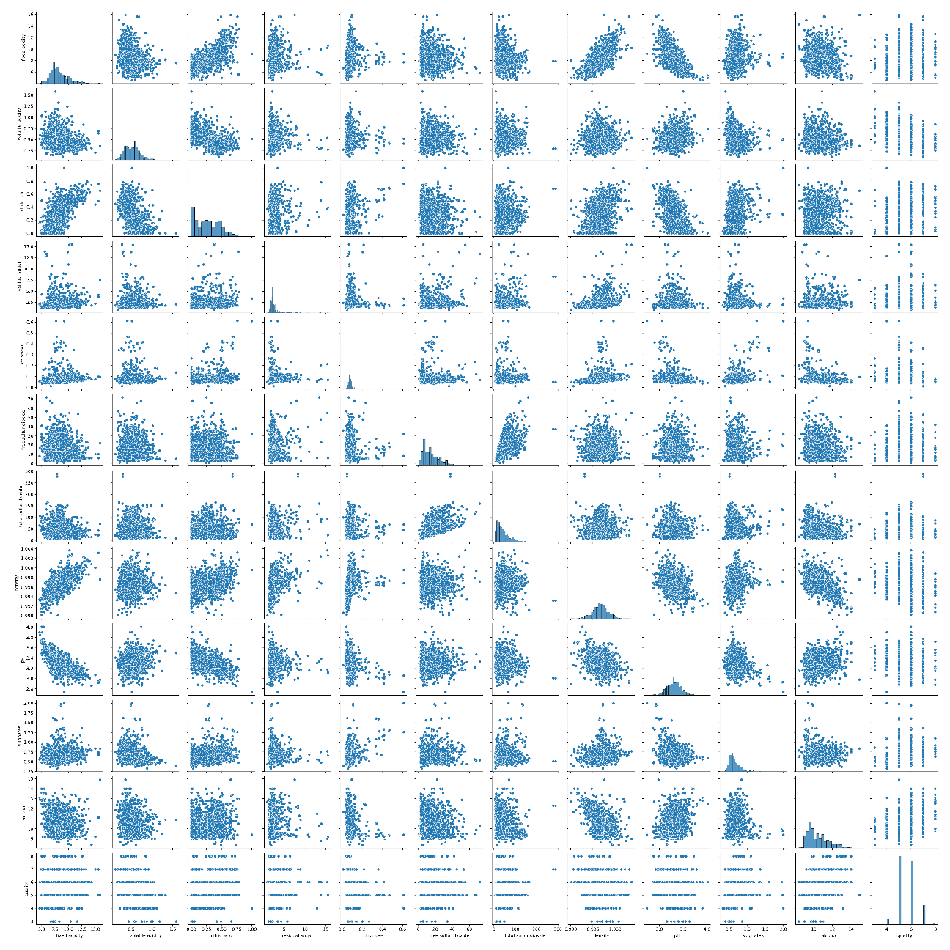
COMPRENSIÓ DELS ATRIBUTS
Gràfiques generades amb la funció plairplot() de la llibreria seaborn
Hipòtesis: atributs ‘density’ i ‘pH’ segueixen una distribució Gaussiana

Slide 5
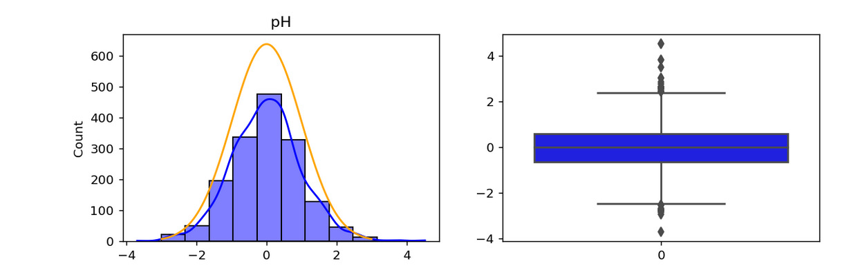
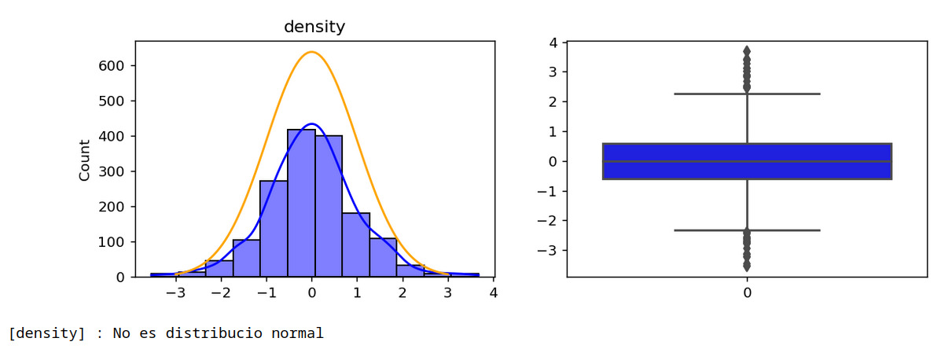
Gràfica de la distribució de l’atribut ‘pH’.
Gràfica de la distribució de l’atribut ‘density’

Slide 6
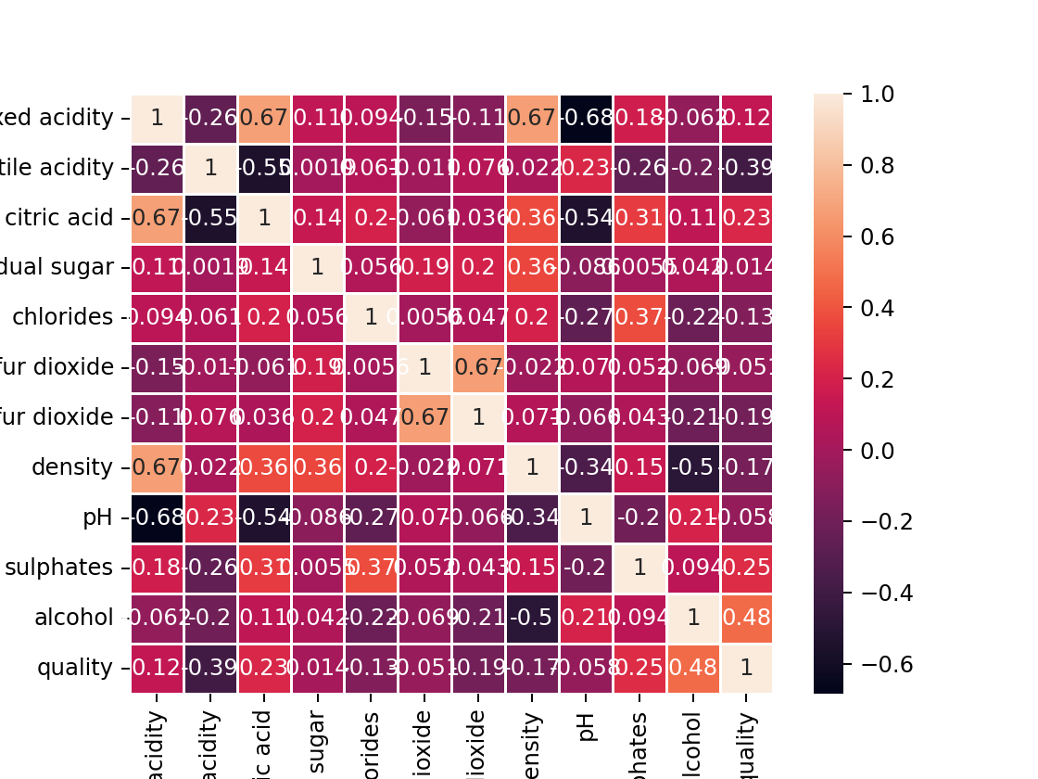
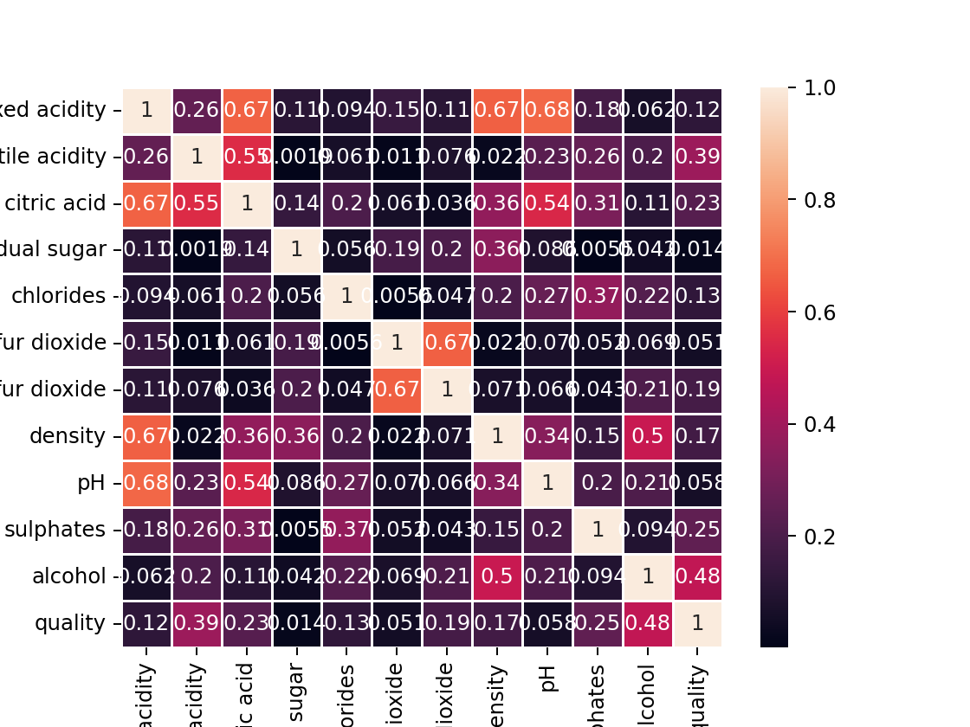
MATRIUS DE CORRELACIÓ

Slide 7
CONTRUCCIÓ DEL REGRESSOR LINEAL
SELECCIÓ D’ATRIBUTS: ‘DENSITY’ COM A ATRIBUT OBJECTIU

Slide 8
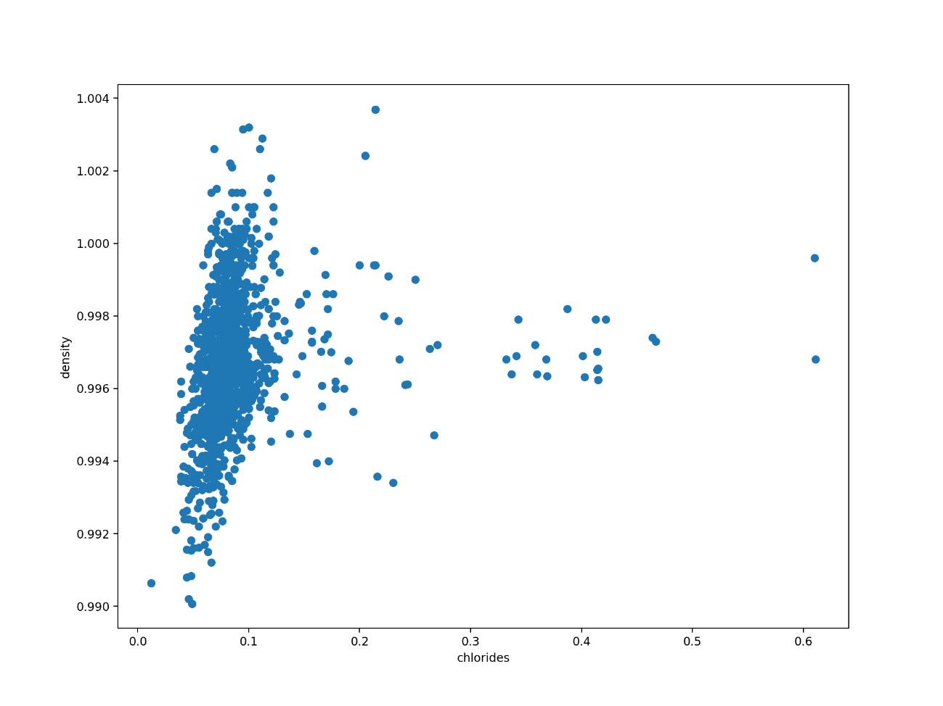
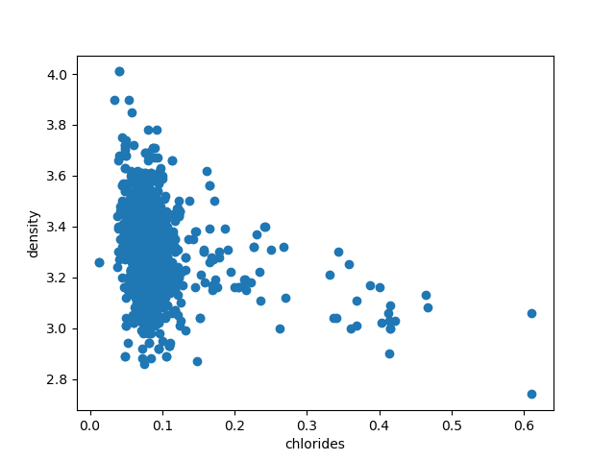
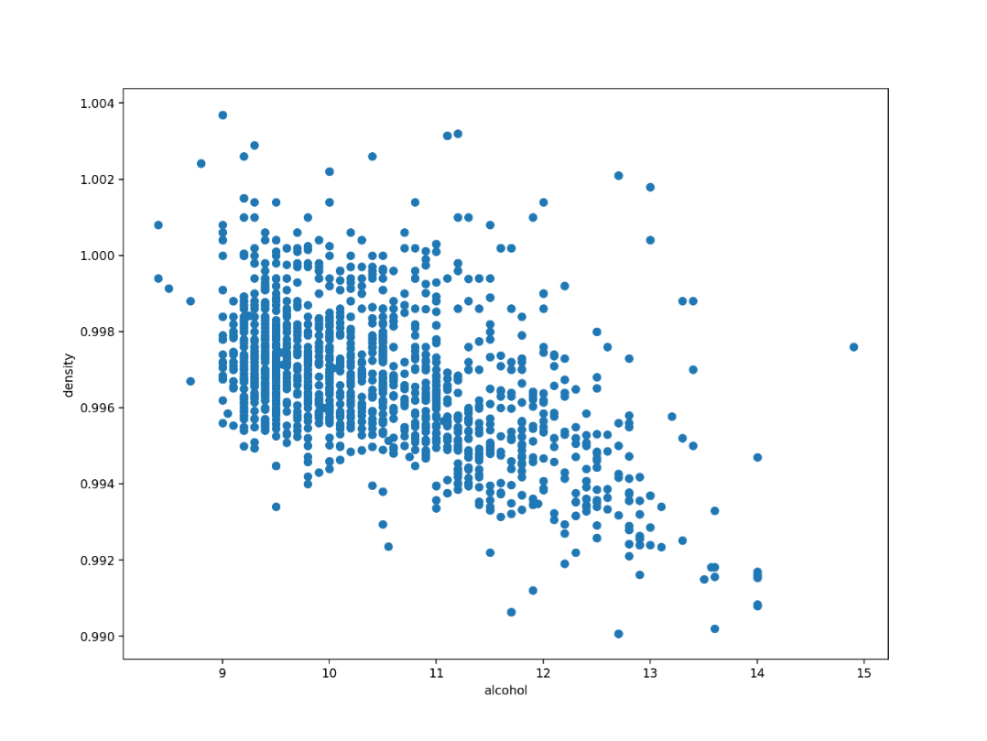
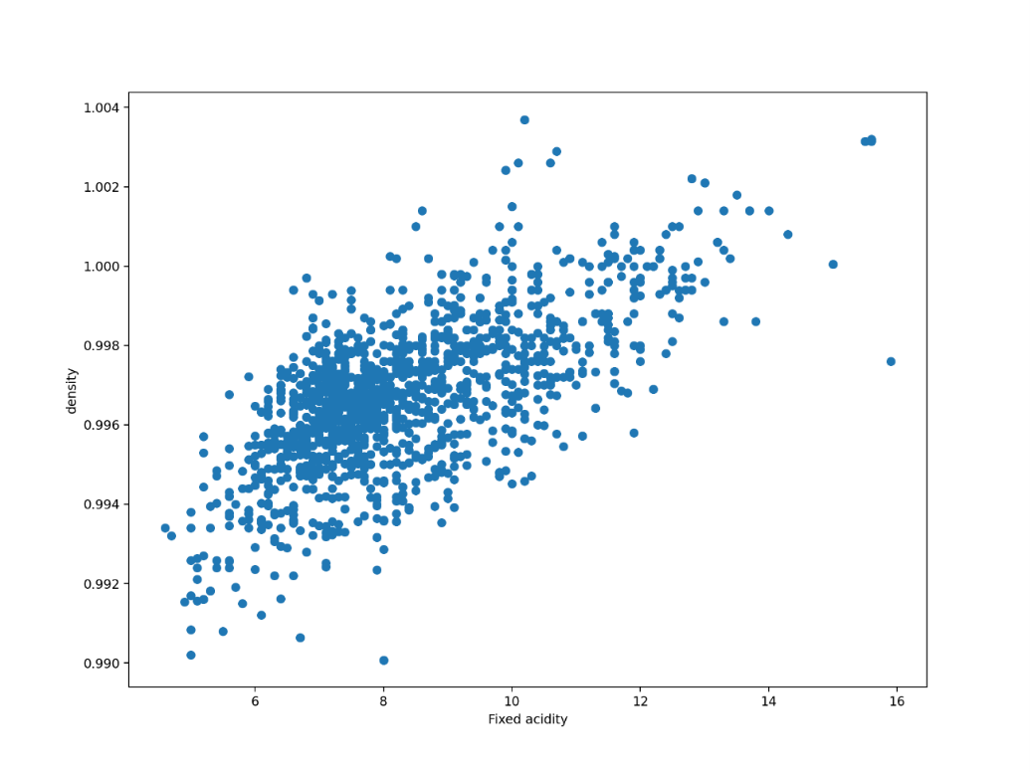
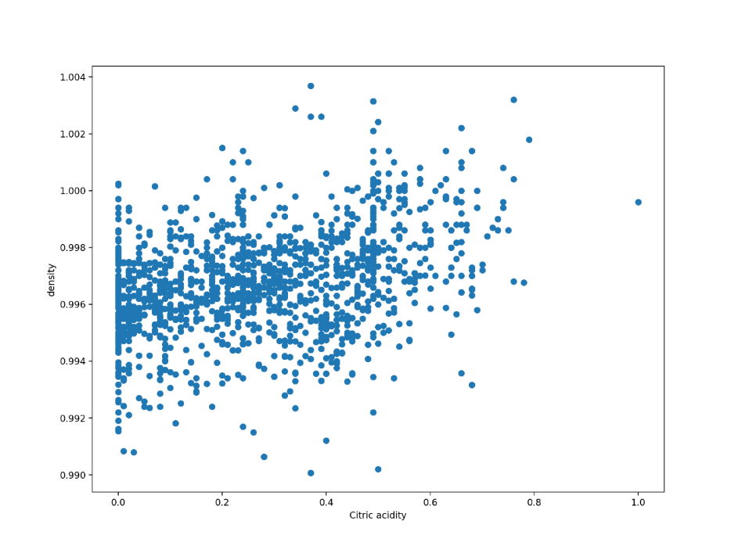
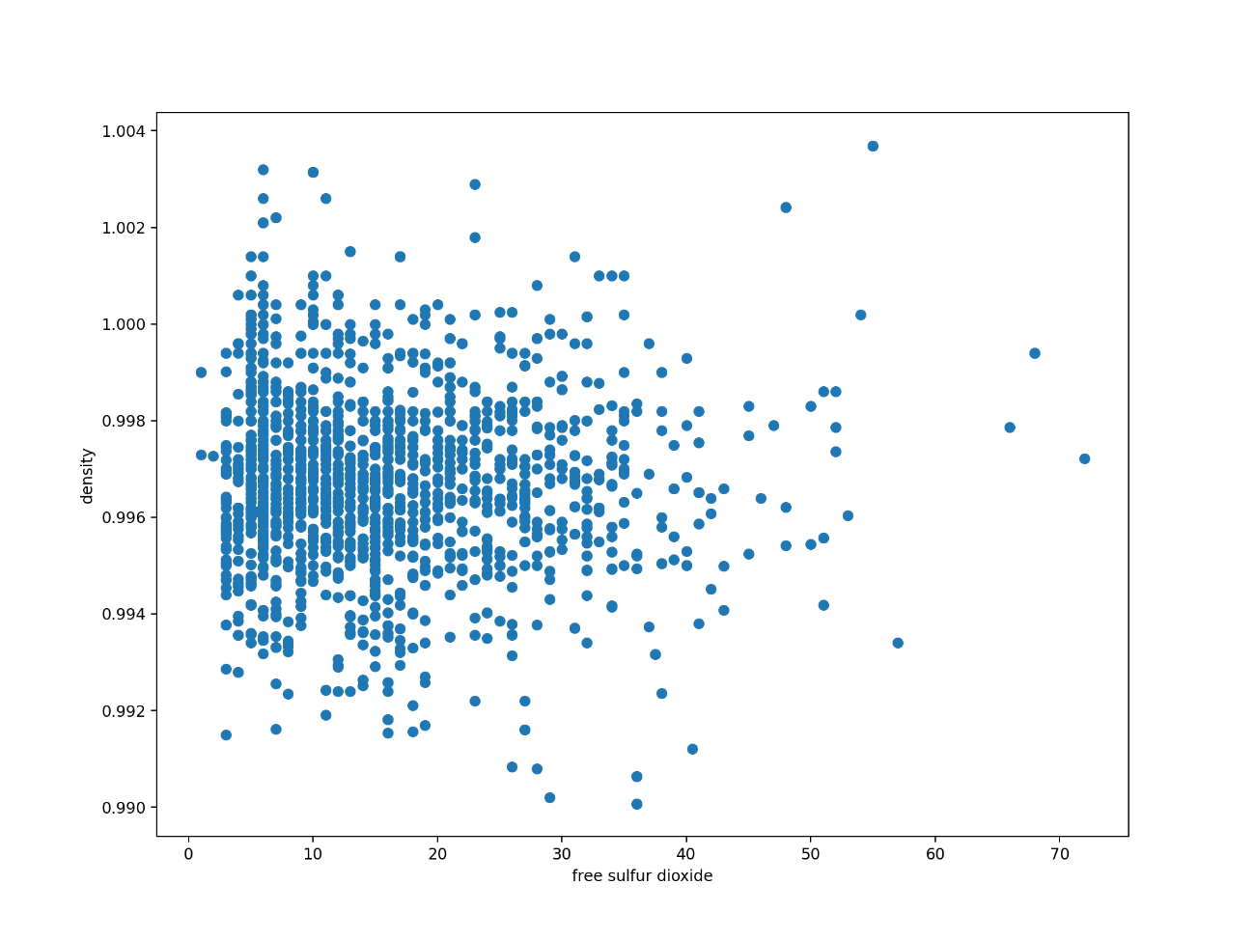

Slide 9
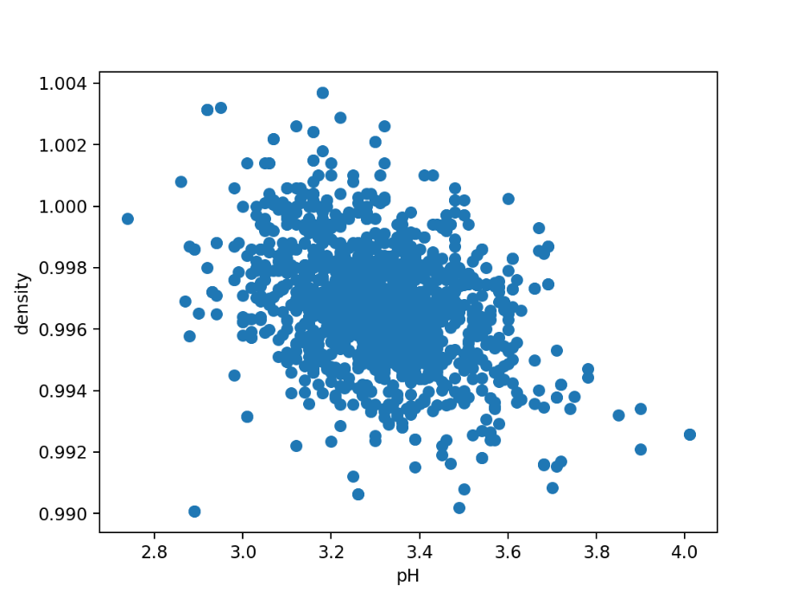
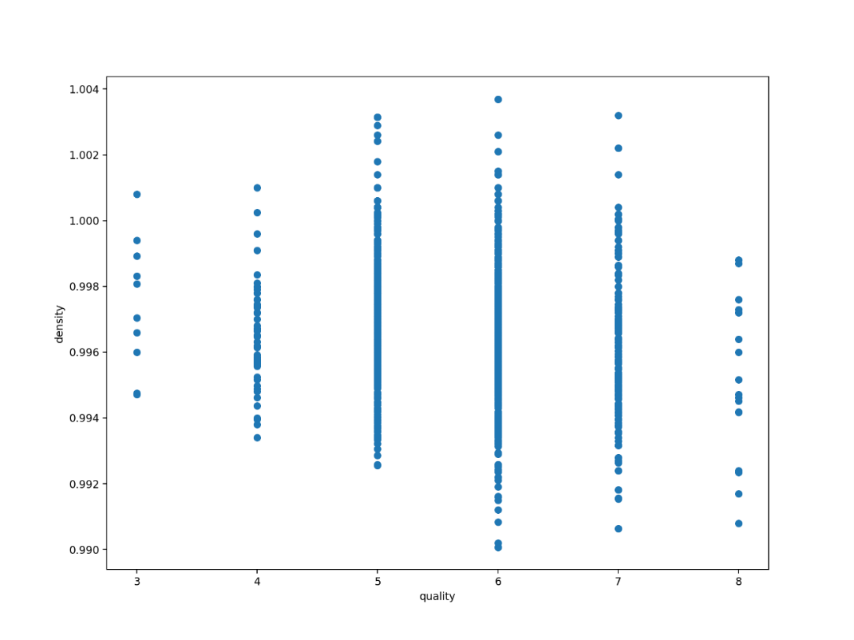
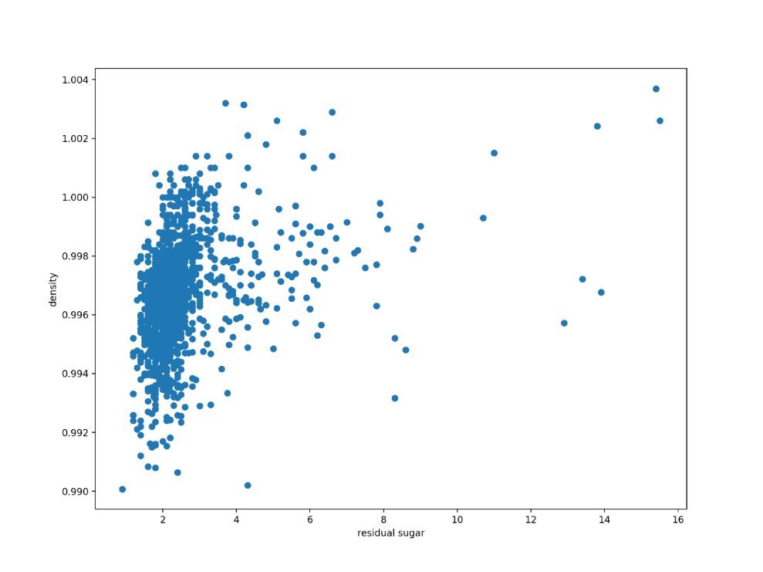
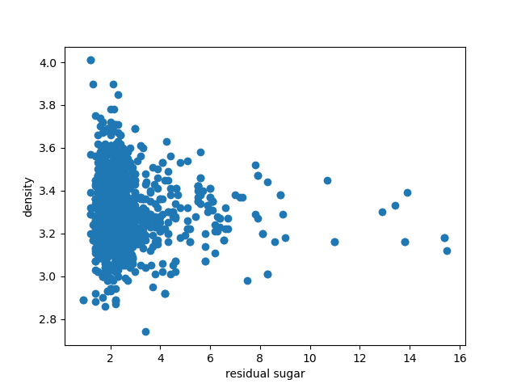

Slide 10
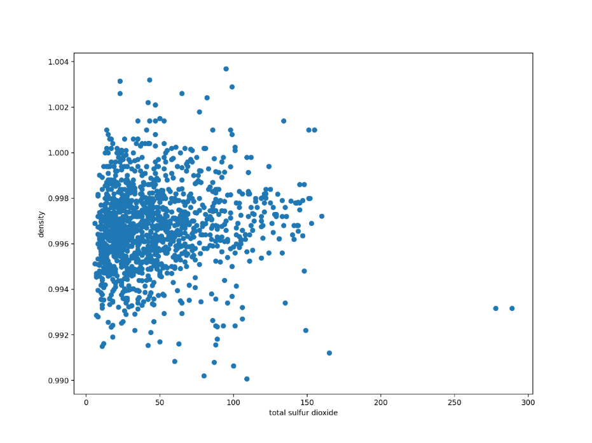
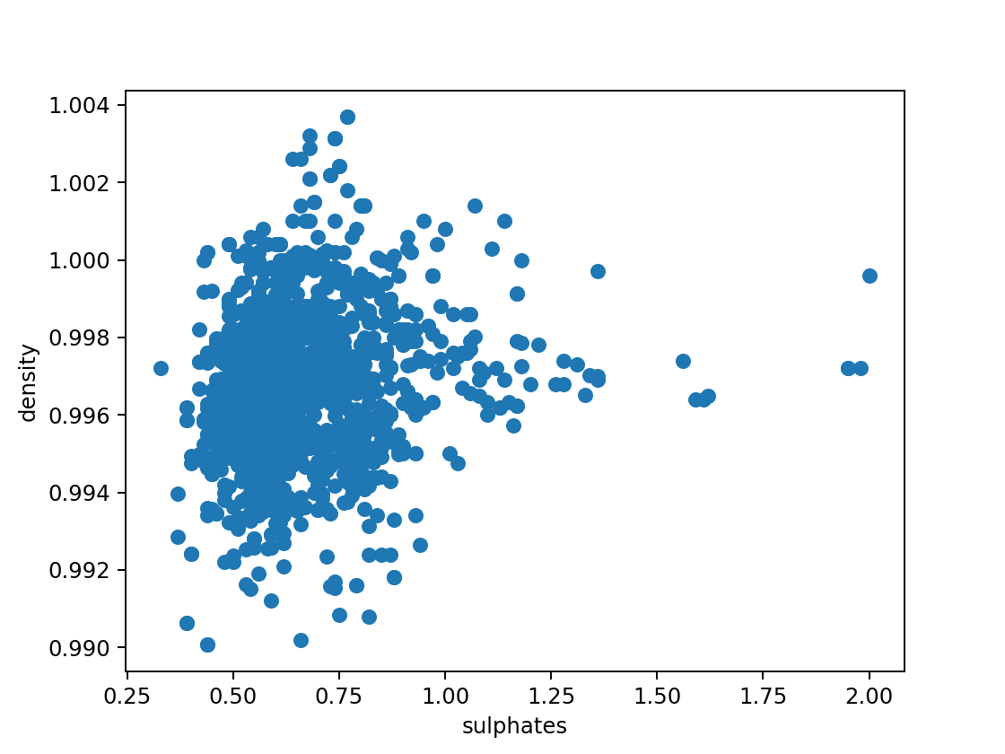
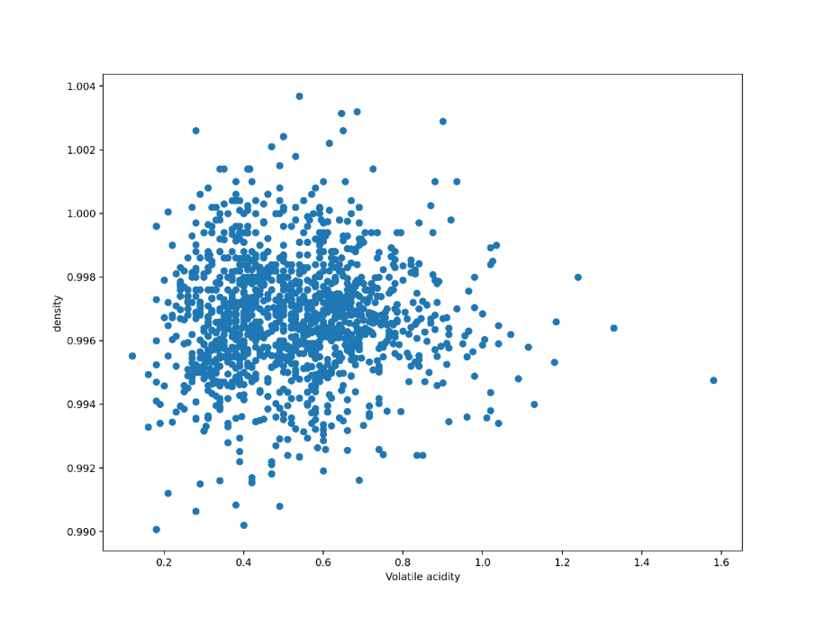

Slide 11
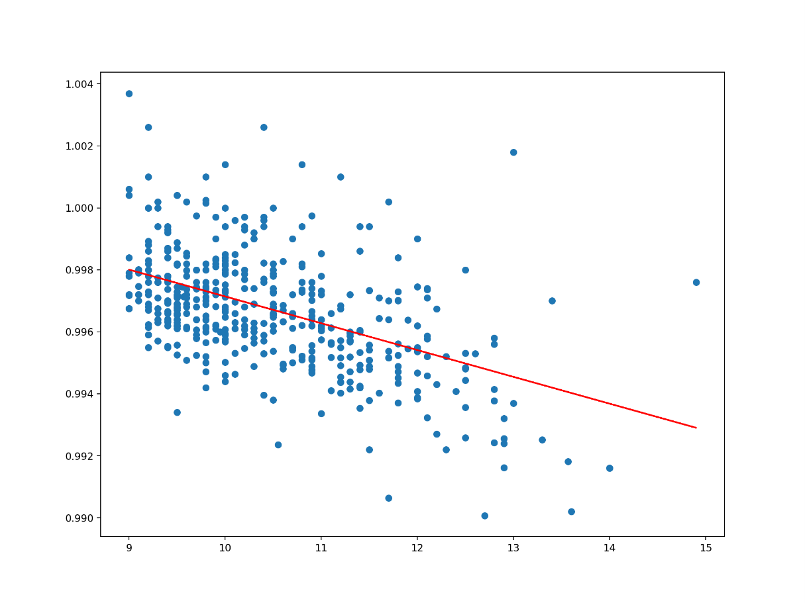
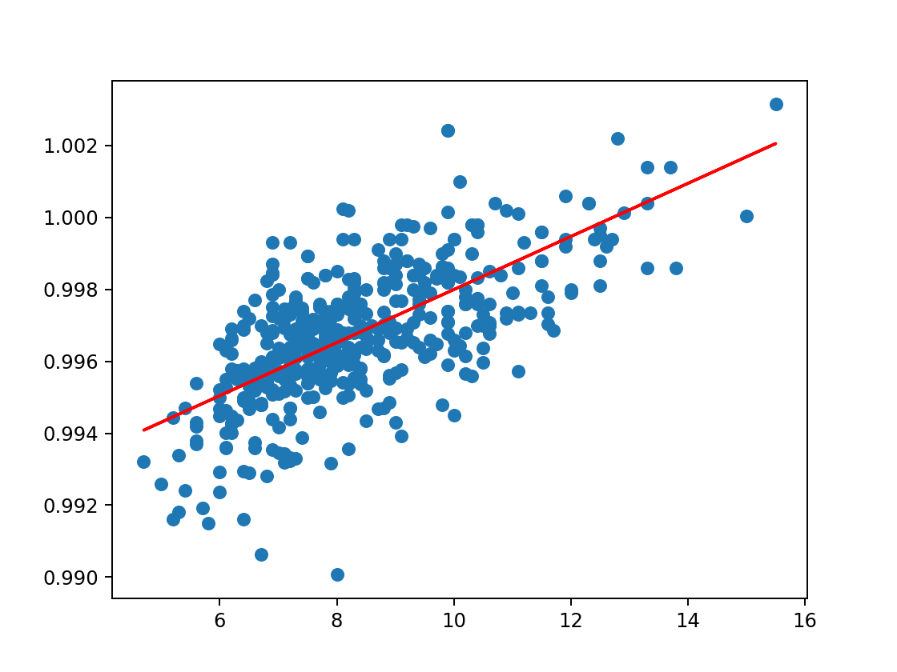
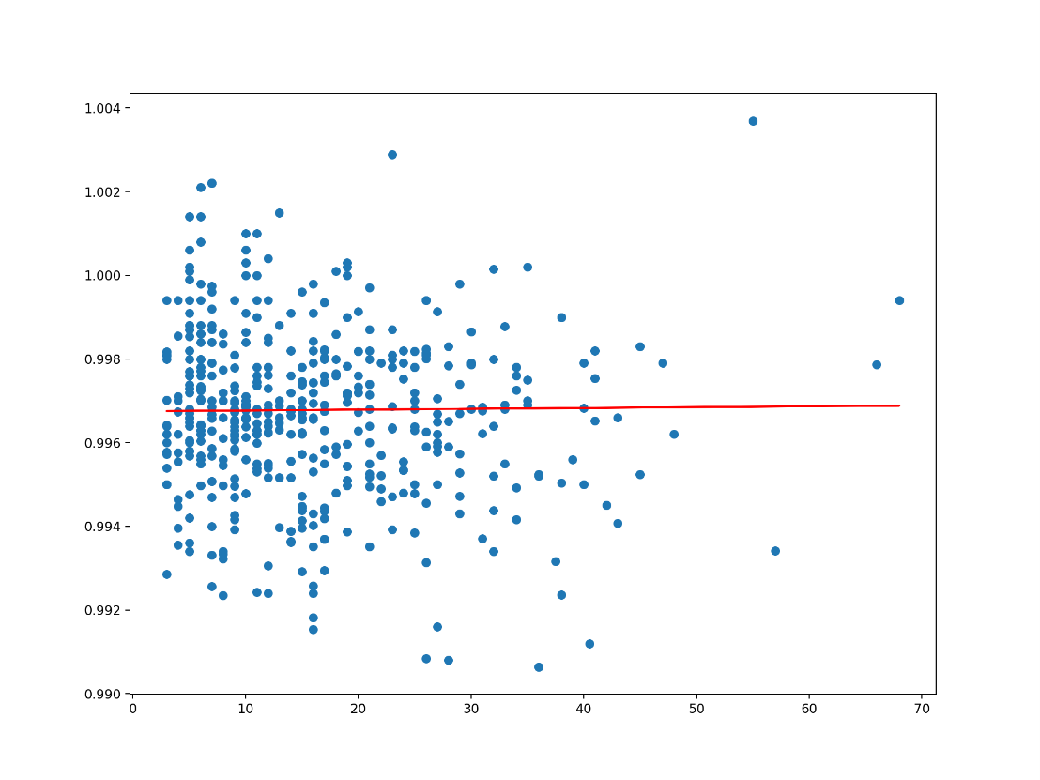
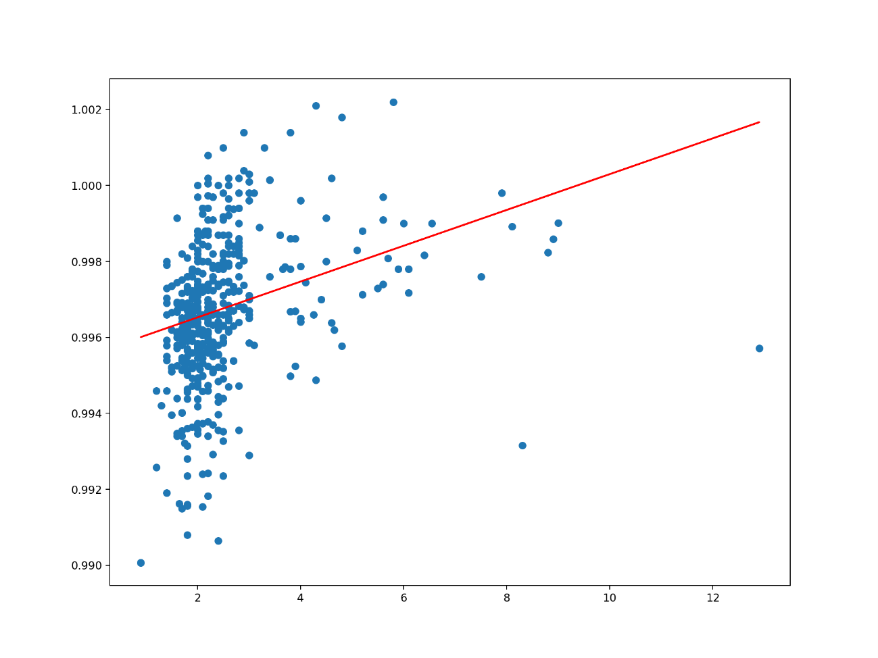
PRIMERES REGRESSIONS
Amb les dades sense tractar i utilitzant l’error quadràtic mitjà com a mesura de la precisió del regressor

Slide 12
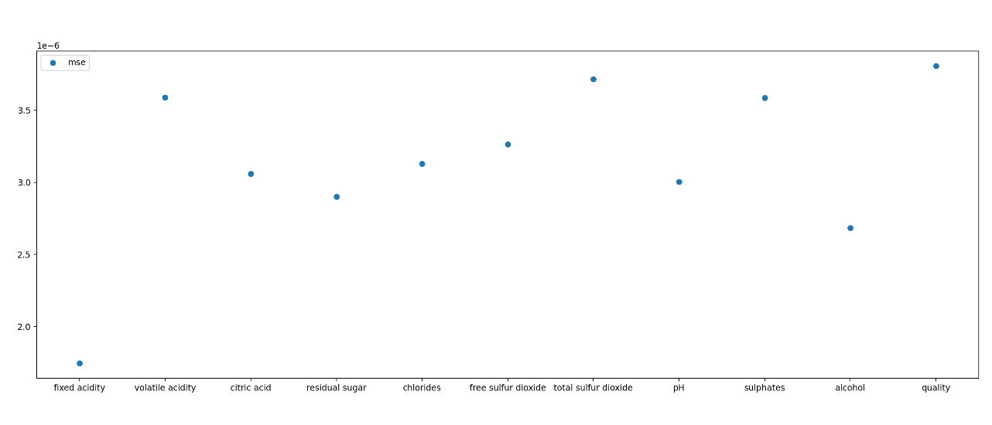
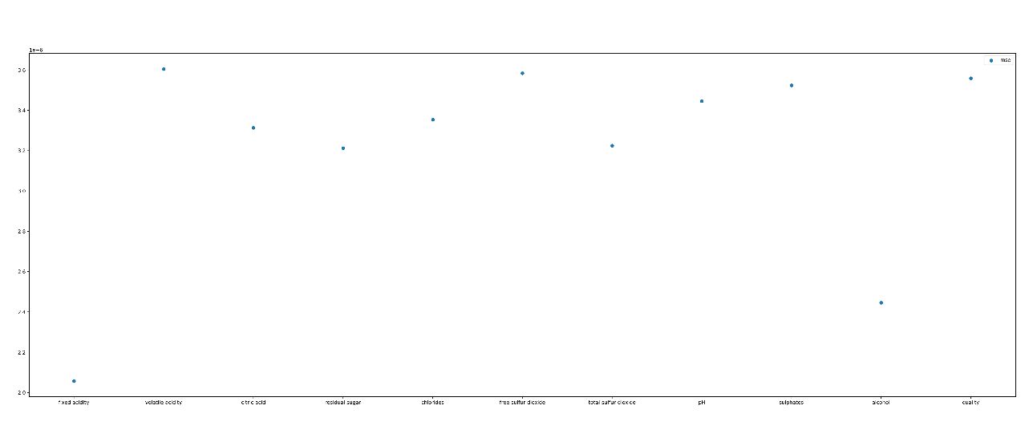
GRÀFIQUES AMB VALORS MSE
Gràfica amb l’error quadràtic mitjà respecte a l’atribut ‘density’
Gràfica amb l’error quadràtic mitjà amb dades estandaritzades

Slide 13
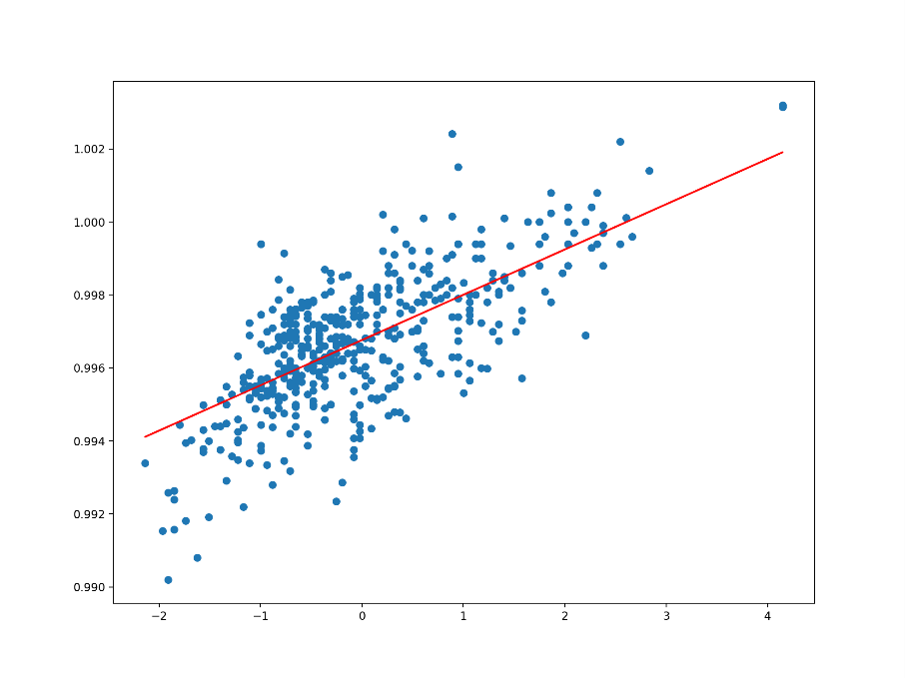
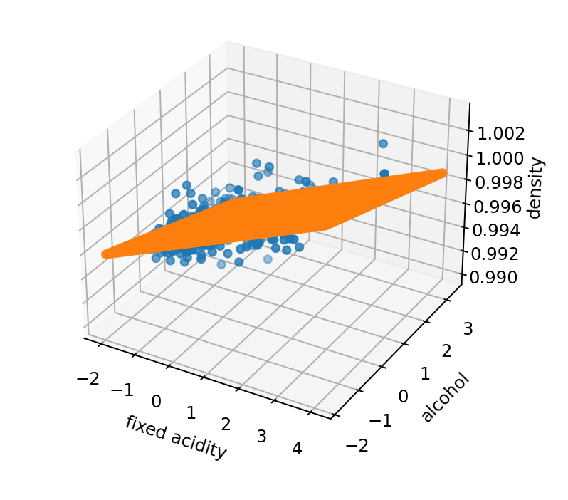
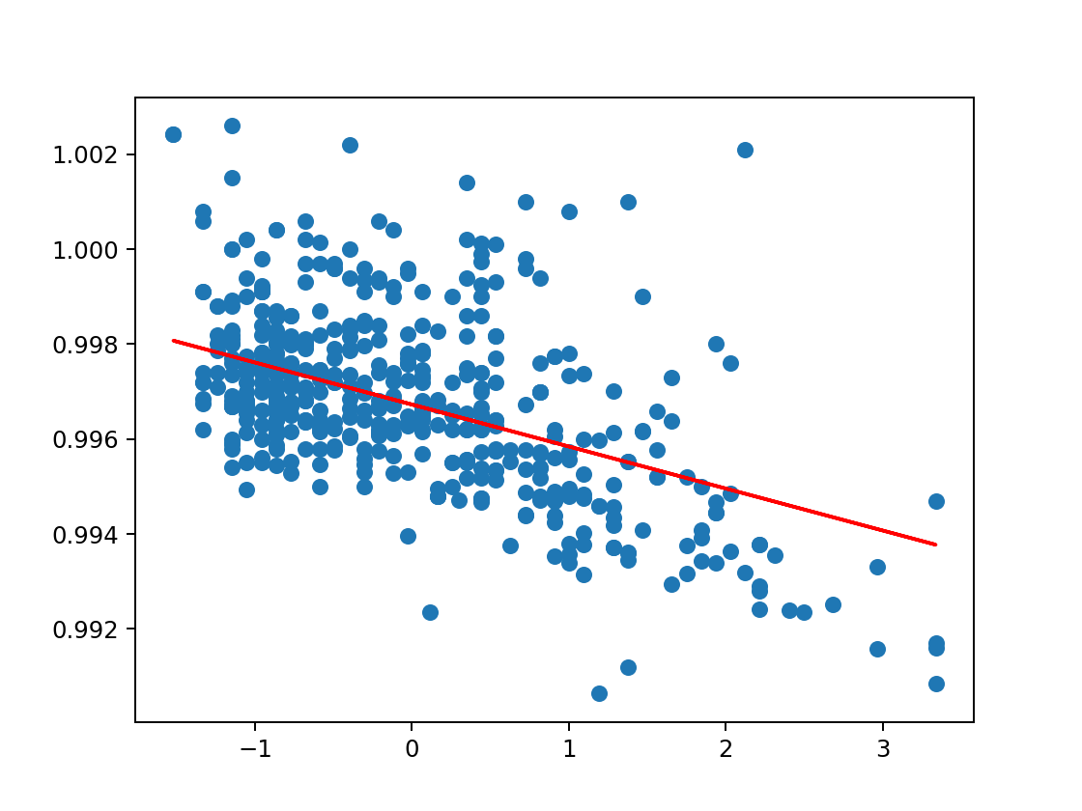
RESULTATS
L’atribut amb més correlació és ‘fixed acidity’, el qual obté molt bons resultats

Slide 14
CONCLUSIONS
Anàlisi d’un dataset
Us de 2 mètodes per modificar dades
Manera més eficient de realitzar regressions lineals

